Slide 1
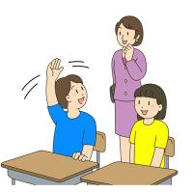



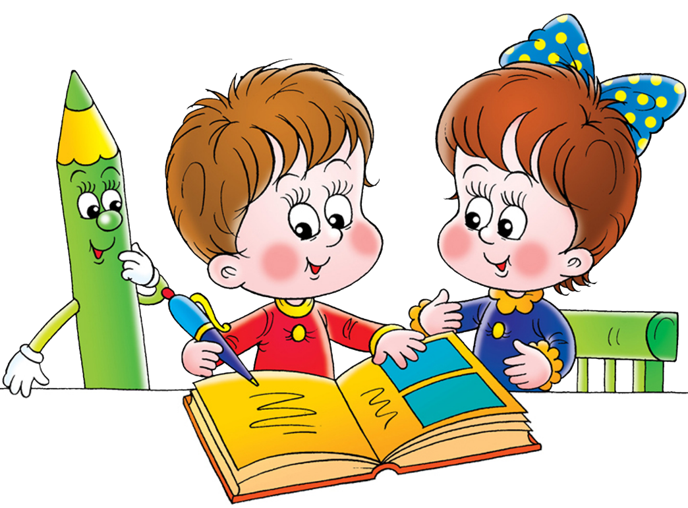
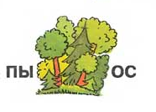
Занимательные задачи

Slide 2
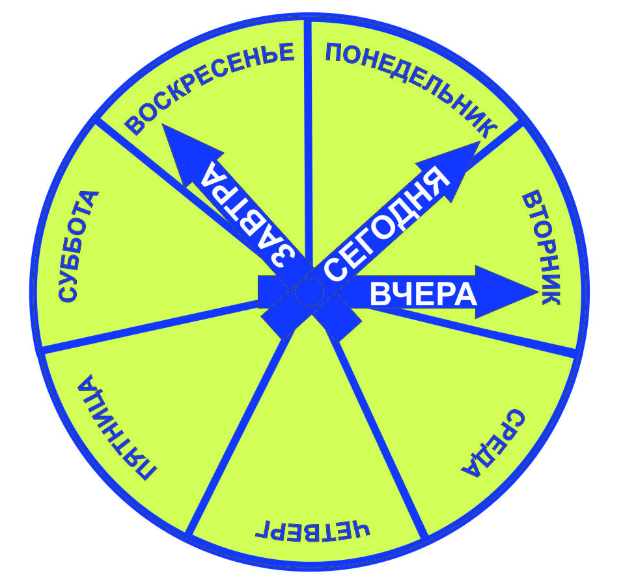
«Заморочки из бочки»
Если бы завтрашний день был вчерашним, то до воскресенья осталось бы столько дней, сколько дней прошло от воскресенья до вчерашнего дня.
Какой сегодня день?
Среда

Slide 3
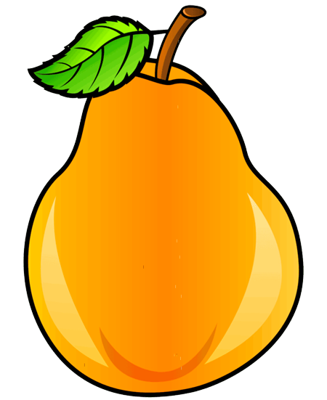
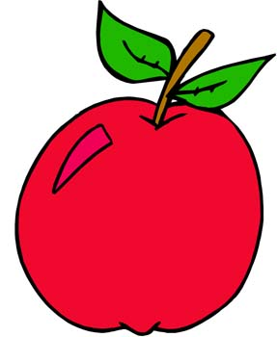
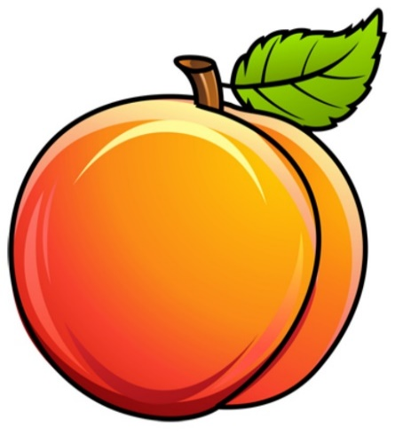
«Заморочки из бочки»
Груша тяжелее, чем яблоко, а яблоко тяжелее персика.
Что тяжелее – груша или персик?
Груша

Slide 4

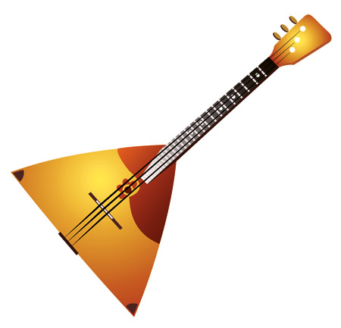
«Заморочки из бочки»
Два мальчика играли на гитарах, а один на балалайке.
На чем играл Юра, если Миша с Петей и Петя с Юрой играли на разных инструментах?
Юра играл на гитаре

Slide 5
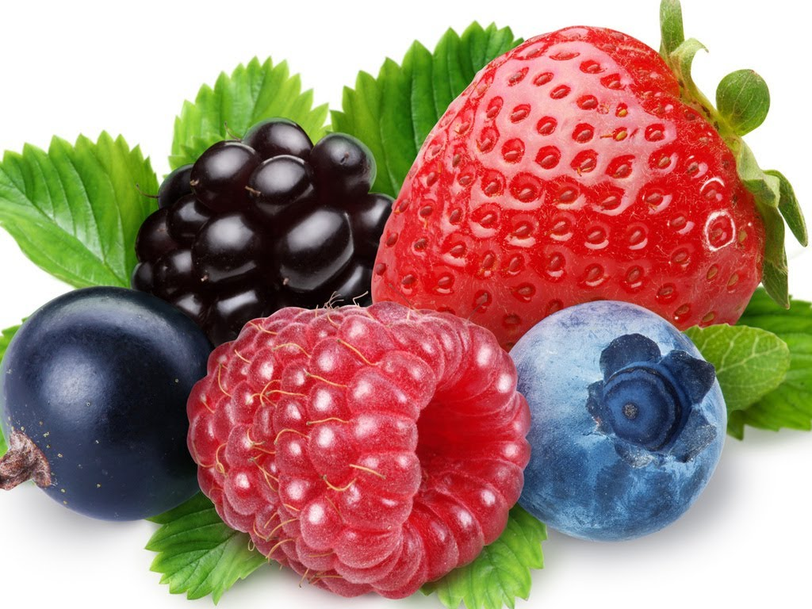
«Заморочки из бочки»
На столе стояли три стакана с ягодами. Вова съел один стакан и поставил его на стол.
Сколько стаканов на столе?
Три

Slide 6
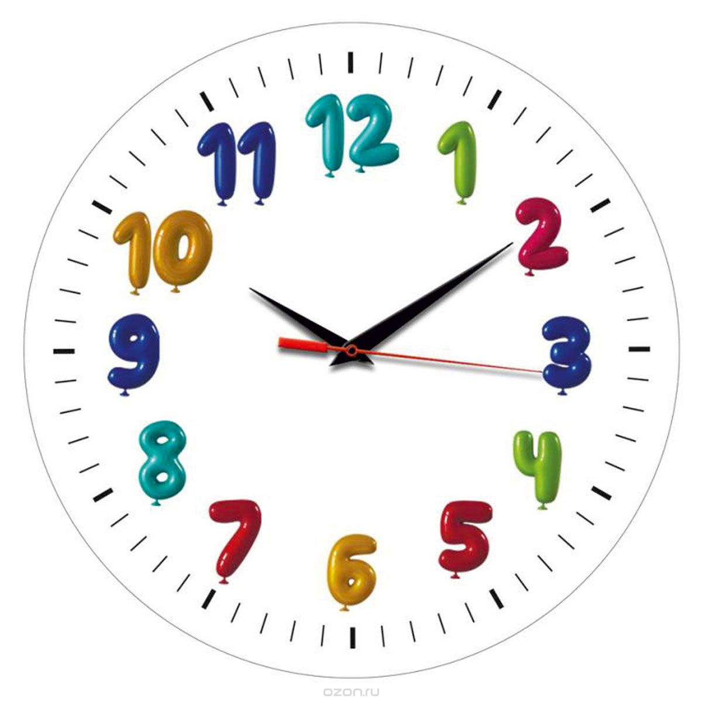
«Заморочки из бочки»
Который сейчас час, если оставшаяся часть суток вдвое больше прошедшей?
8 часов

Slide 7
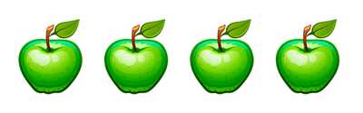
Реши задачу
В семье 12 детей. Мама принесла для них 70 яблок. Половину всех яблок она раздала дочерям поровну, остальные яблоки отдала сыновьям, которые разделили их между собой также поровну. Каждый мальчик получил на 2 яблока больше, чем каждая девочка. Сколько было у этой мамы дочерей и сыновей?
Так как каждый мальчик получил на 2 яблока больше, чем каждая девочка, а 35 = 7∙5, то заключаем, что в семье было 7 дочерей и 5 сыновей.

